Slide 1
Teorija informacije
Zadaci željkoilić

Slide 2
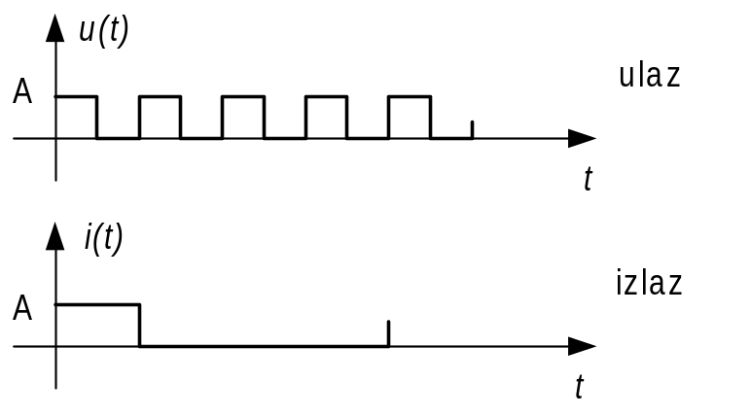
Zadatak-1
Periodičan slijed pravokutnih impulsa omjera impuls:pauza 2, frekvencije f = 100 kHz i amplitude 4 V, doveden je na ulaz sklopa za djeljenje frekvencije čija je karakteristika predočena na slici. Signal na izlazu iz djelitelja propušten je kroz nisko-propusni filtar granične frekvencije 30 kHz, a potom idealno uzorkovan s frekvencijom uzorkovanja 70 kHz. Takav signal je potom propušten kroz pojasno-propusni filtar (PPF) sa širinom pojasa 5 kHz i centralnom frekvencijom pojasa propuštanja na 105 kHz.
a) Skicirajte spektar uzorkovanog signala u području od 0 do 120 kHz.
b) Skicirajte spektar signala nakon prolaska kroz PPF.

Slide 3
Zadatak-2
Na slici se pojavljuju tri svjetline: crno, sivo i bijelo (c, s, b). Promatranjem slike kao niza svjetlina dobivene su slijedeće frekvencije pojavljivanja parova:
( c, c ) | 36864 | ( c, s ) | 18032
( c, b ) | 6144 | ( s, c ) | 23576
( s, s ) | 60728 | ( s, b ) | 21576
( b, c ) | 0 | ( b, s ) | 30720
( b, b ) | 91160
a) Odredite vjerojatnosti pojavljivanja pixela svjetline c, s i b.
b) Odredite matricu prijelaza ukoliko pretpostavimo da je riječ o Markovljevom izvoru prvog reda.
c) Nacrtajte graf prijelaza.
d) Izračunajte promjenu entropije ukoliko promatramo pojavu 1 pixela s ili bez uzimanja u obzir zavisnosti među pixelima.

Slide 4
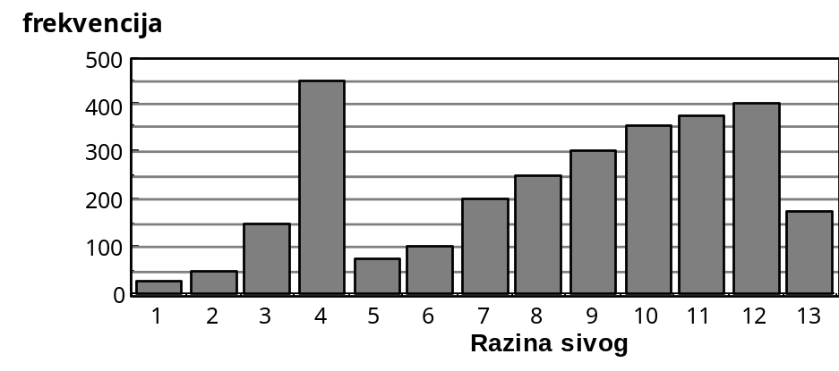
Zadatak-3
Mirna crno-bijela digitalizirana slika zadana je histogramom. Slika se prenosi modemom od računala A do računala B brzinom 2400 bit/s (1200 bauda).
a) Izračunajte srednji sadržaj informacije razina sivog!
b) Koje je minimalno potrebno vrijeme da se optimalno kodirana slika prenese od računala A do računala B u cjelosti!
Napomena: Kodiranje slike izvesti koristeći Huffmanovu metodu!

